Slide 1
間接補助事業の名称
(別紙⑫)事業概要書（産官学連携による自律型資源循環システム強靭化促進事業）
【提出時の注意事項】
※本書式の【注意】等、「赤字」「青字の例」は、削除の上で、ご提出ください。
補助金申請額 | 00,000,000円
申請日：令和７年○○月○○日
◎ | 代表申請者 | ○○○
〇 | 共同申請者 | ○○○
〇 | 共同申請者 | ○○○
【本資料作成上の注意（共通）】
※本資料は評価委員が申請内容の評価を実施するための重要な資料となりますので、各注意事項を熟読のうえ作成を
行って下さい。
文字の大きさは14pt以上とすること（図表内は12pt以上）。
既定のフォント（Meiryo UI）を使用すること。
各項目の枚数については、各ページ右上部に指定された上限に収まる形で記載を行うこと。
図表（写真、パース、位置図、区域図、配置図、エネルギー・マテリアル等のフロー、体制図、スキーム図、グラフ、線表等）などを用い、ヴィジュアルに表現すること。
説明にあたっては可能な限り定量的な説明を行うこと。
枠線については、適宜変更を行い、行の追加等を行うこと。
Notes:
●事業計画策定の策定

Slide 2
１．間接補助事業の概要
１枚
青字は例
（１）事業概要
（２）実証テーマの特徴
事業者 | ◎ 主申請者 〇 共同申請者 〇 共同申請者
事業地 | 〇〇県△△市□□町
実証テーマ （事業の区分） | ① | ② | ③ | 企業分類
 |  | ✓ |  | 大企業 |  | 中小企業 | ✓
事業期間（稼働予定） | 〇年〇月～〇年〇月（〇年〇月稼働予定）
間接補助事業に要する経費 | 千円（税抜き）
補助対象経費 | 千円（税抜き）
補助金額 | 千円
【記入上の注意】
※実証テーマの特徴を簡潔に
3項目以内にまとめること。
事業の区分
公募要領の別表１ 中の内容に記載の①、②、③参照下さい。
①自動車・バッテリー、電気電子製品、包装、プラスチック、繊維等について、再生材等を原料として活用し、再生材利用製品を製造するための技術開発、実証及び商用化に係る設備投資等を支援する。
②自動車・バッテリー、電気電子製品、包装、プラスチック、繊維等について、長寿命化や再資源化の容易性の確保等に資する「環境配慮型ものづくり」のための技術開発、実証及び商用化に係る設備投資等を支援する。
③リユース、リファービッシュ等のＣＥコマース促進ための技術開発、実証及び商用化に係る設備投資等を支援する。
（３）間接補助事業の達成目標
指標 | 今年度終了時 | 稼働後（〇〇年度）
①
②
③
【記入上の注意】
※実証による達成目標および達成度を
3項目以内にまとめること。

Slide 3
２．実証事業イメージ（全体像）
３枚以内
：補助対象経費の範囲
【記入上の注意】
※実証事業のイメージをわかりやすく図示し、簡潔な説明文を記載してください。
※補助対象となる設備・インフラ等をバックハッチングするなどして、明示してください。
※公募要領の「２．実施計画書の要件」にあたる事項、(２)～（４）についても記載してください。

Slide 4
３．実証事業到達イメージ
２枚以内
（１）実証事業の到達イメージ（事業 終了時）
【記入上の注意】
※実証事業の到達イメージをわかりやすく記載してください。
※公募要領の「２．実施計画書の要件」にあたる事項、(５)、（７）についても記載してください。

Slide 5
４．事業内容
２枚以内
（１）事業の実施体制
【要旨】
○○○
△△△
□□□
×××
【記入上の注意】
※箇条書きとすること。
※4項目以内にまとめること。
【詳細】
【記入上の注意】 以下の点について、図表等を用いてわかりやすく具体的に記載してください。
事業推進体制・役割分担
共同申請の場合、各社の役割分担
※「様式第２ 実施計画書」に記載したものと同様のものでも構いません。

Slide 6
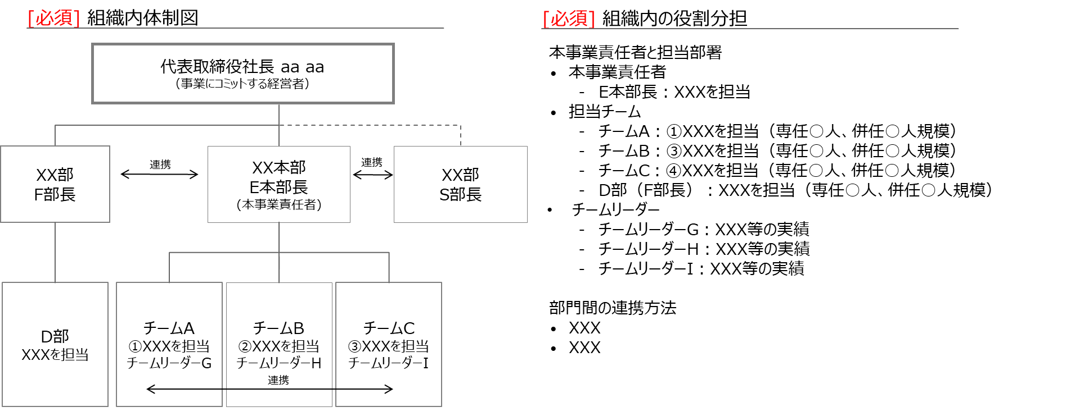
４．事業内容
1枚
（２）経営層のコミット（必須項目）
【要旨】
○○○
△△△
□□□
×××
【記入上の注意】
※箇条書きとすること。
※4項目以内にまとめること。
【詳細】
【記入上の注意】 以下の点について、図表等を用いてわかりやすく具体的に記載してください。
申請する事業に対して、経営者自身が深く関与することで、機動的・継続的に経営資源を投入するための組織体制が構築されていること

Slide 7
４．事業内容
１枚
（２）経営層のコミット（必須項目）
【要旨】
○○○
△△△
□□□
×××
【記入上の注意】
※箇条書きとすること。
※4項目以内にまとめること。
【詳細】
【記入上の注意】 以下の点について、図表等を用いてわかりやすく具体的に記載してください。
申請する事業について、経営戦略の中核に位置づけられ、幅広いステークホルダーに情報発信されていること
※2030年に向けた製造能力等に関する野心的な目標を対外的に掲げていることが分かる記載としてください。
例：ステークホルダーとの対話、情報開示
中長期的な企業価値向上に関する情報開示
XXX
（全社的な経営戦略を示す株主・投資家に統合報告書等において、どのように事業戦略・計画を明示的に位置づけるか）
XXX
（採択された場合、本事業の概要や事業の効果（社会的価値等）をリリースやIR等でどのように幅広く継続的に発信するか）
企業価値向上とステークホルダーとの対話
XXX
（事業戦略・計画を経営戦略に位置づけ、どのように持続的な企業価値向上につなげていくか、株主・投資家にどのような財務指標を重視し、目標として位置づけているか。当該財務指標の向上が必要と思われる場合、投資家の期待値を上げ、改善するためにどのような方策をとるのか）
（事業の見通しや中長期的な企業価値への貢献、リスク等について、株主・投資家や金融機関、取引先、従業員等のステークホルダーとどのように対話するか））

Slide 8
４．事業内容
1枚
（３）財務の健全性（必須項目）
【要旨】
○○○
△△△
□□□
【記入上の注意】
※箇条書きとすること。
※３項目以内にまとめること。
【詳細】
【記入上の注意】 以下の点について、図表等を用いてわかりやすく具体的に記載してください。
間接補助事業を円滑に遂行するための資金力、経営基盤を有していること
※別添資料として財務諸表等を提出頂くため、そちらでも確認します。本資料で補足的に説明する事項等あれば記載ください。

Slide 9
４．事業内容
４枚以内
（４）間接補助事業の実現性（必須項目）
【要旨】
○○○
△△△
□□□
×××
【記入上の注意】
※箇条書きとすること。
※4項目以内にまとめること。
【詳細】
【記入上の注意】 以下の点について、図表等を用いてわかりやすく具体的に記載してください。(各１枚程度)
間接補助事業のスケジュール、加えて、製造設備の具体的な内容、規模及び投資額
将来の自立化に向けて資本市場から資金を呼び込む具体的な計画
※資金調達先について、検討中の事項等を記載してください。
当該製品の需要家を巻き込む努力
※具体の市場・顧客等に対するアプローチ等を記載してください。
資源循環に関する具体的な目標と、その達成に向けた取組
※補助事業を通じて達成する再生材使用率・リサイクル率等について、現状との比較等も交えつつ達成に向けた取組と併せて記載してください。

Slide 10
４．事業内容
１枚
（５）間接補助事業のリスク対応（必須項目、ただし事業期間が２年以内の場合は不要）
【要旨】
○○○
△△△
□□□
【記入上の注意】
※箇条書きとすること。
※３項目以内にまとめること。
【詳細】
【記入上の注意】 以下の点について、図表等を用いてわかりやすく具体的に記載してください。
事業に伴うリスク評価とその視点、事業を中止する場合の定性的・定量的な判断基準
※定量的な判断については必ず記載してください。
※本項目について、該当しない場合は「該当なし」とだけ記載してください。

Slide 11
４．事業内容
2枚
（６）自社成長性のコミット（必須項目）
【要旨】
○○○
△△△
□□□
【記入上の注意】
※箇条書きとすること。
※３項目以内にまとめること。
【詳細】
【記入上の注意】 以下の点について、図表等を用いてわかりやすく具体的に記載してください。
補助事業の開始から自立化までの具体的なスケジュールとマイルストーン
例：商用生産開始時期、生産能力拡大計画、損益分岐点到達時期など
年度別の売り上げ・利益目標（金額）と市場シェア目標（％）
事業計画の妥当性を示す定量的な裏付け
例：市場成長予測など
2030年に向けた製造能力拡大計画についての具体的な数値目標
例：生産量、設備投資額など
計画における不確実性やリスク要因と、それに対する対応策

Slide 12
４．事業内容
２枚以内
（７）間接補助事業による投資誘発効果（必須項目）
【要旨】
○○○
△△△
□□□
【記入上の注意】
※箇条書きとすること。
※３項目以内にまとめること。
【詳細】
【記入上の注意】 以下の点について、図表等を用いてわかりやすく具体的に記載してください。
間接補助事業の実施により、国内経済・サプライチェーンへのもたらされる経済波及効果
※例えば、地域の雇用創出や他社への受発注による経済効果等、定量的な目標も交えながら記載してください。

Slide 13
４．事業内容
２枚以内
（８）グリーン市場創造のコミット（必須項目）
【要旨】
○○○
△△△
□□□
【記入上の注意】
※箇条書きとすること。
※３項目以内にまとめること。
【詳細】
【記入上の注意】 以下の点について、図表等を用いてわかりやすく具体的に記載してください。
市場における自社、競合他社の規模やポジショニング
想定している当該製品のオフテイカーと、そのオフテイカーが持っている課題やニーズ
製品に関する市場規模の大きさ、市場の成長性
ビジネスモデル
※当該製品の資源循環性向上と普及を促進するための工夫を含めて示してください。
原料調達先やオフテーカーとビジネス実現に向けた議論の内容
※可能であれば具体的な社名を示してください。

Slide 14
４．事業内容
２枚以内
（９）市場獲得に向けたルール形成戦略（大企業：必須項目、 中小企業等：加点項目）
【要旨】
○○○
△△△
□□□
【記入上の注意】
※箇条書きとすること。
※3項目以内にまとめること。
【詳細】
【記入上の注意】 以下の点について、記載可能な事項があれば、図表等を用いてわかりやすく簡潔に記載してください。
当該製品や技術の市場獲得に向けてのオープン戦略及びクローズ戦略
オープン戦略例：標準化などのルール形成、ライセンシング等
クローズ戦略例：知財・ノウハウ管理等
対象業界の成長発展や、海外に対する日本の産業競争力強化への影響や貢献内容
※本項目について、該当しない場合は「該当なし」とだけ記載してください。

Slide 15
４．事業内容
２枚以内
（１０）ビジネスモデルの独自性等（加点項目）
【要旨】
○○○
△△△
□□□
【記入上の注意】
※箇条書きとすること。
※3項目以内にまとめること。
【詳細】
【記入上の注意】 以下の点について、記載可能な事項があれば、図表等を用いてわかりやすく簡潔に記載してください。
補助対象事業に係るビジネスモデルの独自性・新規性・競合他社に対する優位性等
※本項目について、該当しない場合は「該当なし」とだけ記載してください。

Slide 16
４．事業内容
２枚以内
（１１）ライフサイクル全体での資源循環の実現（加点項目）
【要旨】
○○○
△△△
□□□
【記入上の注意】
※箇条書きとすること。
※3項目以内にまとめること。
【詳細】
【記入上の注意】 以下の点について、記載可能な事項がある場合、図表等を用いてわかりやすく簡潔に記載してください。
製品が市場に出回った後も、その製品がライフサイクル全体を通じて資源循環率の向上に寄与する理由
※例えば、製品の回収スキームや再生材としての利用計画等がある場合、それらについて記載してください。
※本項目について、該当しない場合は「該当なし」とだけ記載してください。

Slide 17
４．事業内容
２枚以内
（１２）排出削減への貢献に関する審査（必須項目）
【要旨】
○○○
△△△
□□□
【記入上の注意】
※箇条書きとすること。
※3項目以内にまとめること。
【詳細】
【記入上の注意】 以下の点について、図表等を用いてわかりやすく簡潔に記載してください。
補助対象となる製品の生産による、原材料調達から製造・廃棄までのライフサイクル全体を通じたCO₂排出量の削減量
※ 「製品1t当たりのCO₂排出削減効果(t-CO₂/t)」または「事業1年ごとのCO₂排出削減効果(t-CO₂/年)で示し、計算式・過程も明記してください。
※消費するエネルギー量や排出原単位等の計算に使用した諸元については参照した出典やデータベース等が有る場合は参照元を示し、独自に設定した場合は設定の根拠を示してください。

Slide 18
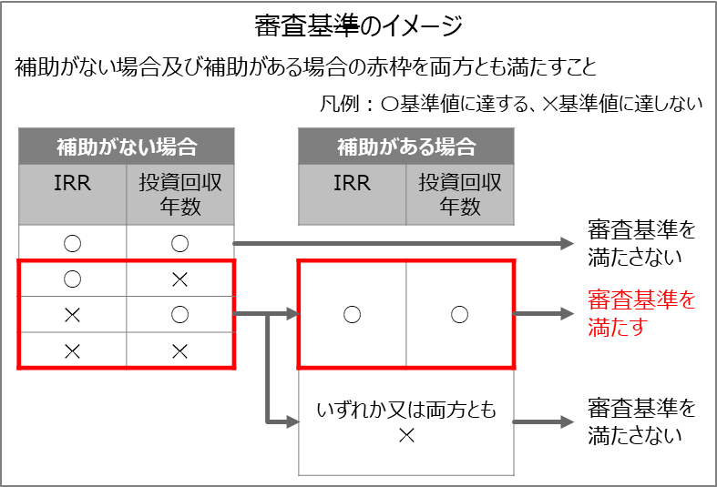
４．事業内容
3枚以内
（１３）経済的基準（必須項目・該当企業の必須科目・加点項目）
【要旨】
○○○
△△△
□□□
【記入上の注意】
※箇条書きとすること。
※3項目以内にまとめること。
【詳細】
【記入上の注意】 以下の点について、図等を用いてわかりやすく具体的に記載してください。
補助を前提としない場合、補助対象となる製品の生産に係る設備投資計画が、投資計画のIRR（internal rate of return：内部利益率）や投資回収期間が投資判断に至る水準には達しないなど、民間企業のみでは経済性の確保が困難な計画である旨（必須項目）
※EquityIRRか、ProjectIRRのいずれかを記載してください。
※添付の審査基準のイメージ図を参考にし、投資回収年数を設定した上で補助の無い場合、ある場合の数字を示してください。
大企業が申請者であり、その事業が商用化のための設備投資ではなく、技術開発や実証を行うための事業である場合には、自社の資本をもとに事業を進められない理由や補助金が必須となる理由（該当企業は必須項目）
累積キャッシュフローがマイナスとなる期間が当該業界の一般的な設備投資回収期間を大幅に上回り、民間企業単独では資金調達が困難である場合は、その業界慣行との比較結果（加点項目）

Slide 19
４．事業内容
3枚以内
（１４）技術的基準（必須項目）
【要旨】
○○○
△△△
□□□
【記入上の注意】
※箇条書きとすること。
※3項目以内にまとめること。
【詳細】
【記入上の注意】 以下の２点のいずれかついて、図表等を用いてわかりやすく具体的に記載してください。
補助対象となる製品の生産に用いられる技術が、商用目的での使用が限定的であること
※TRL（Technology Readiness Level）及びその設定根拠とともに記載してください。
国際水準に照らし合わせて、補助対象となる設備等が先進性を有すること
※本事業の技術、既存の自社技術、既存の他社技術との違いを整理したうえで、本事業の技術優位性を示してください。
※他社で開発中の技術が存在する場合、開発中の他社技術と本事業の技術との違いや優位性示してください。

Slide 20
４．事業内容
３枚以内
（１５）その他定性的基準（加点項目）
【要旨】
○○○
△△△
□□□
【記入上の注意】
※箇条書きとすること。
※3項目以内にまとめること。
【詳細】
【記入上の注意】 以下の３点の内に該当するものがある場合、図表等を用いてわかりやすく具体的に記載してください。(各１枚程度)
補助対象事業の総事業費が、企業規模に対して大規模なものであること
※直近３年の会社の売上高に対する補助事業の総事業の比率を計算の上で記載してください。
当該製品の製造にあたって、今後入手困難になる可能性のある原材料の安定的な確保に関する計画を有すること
その他投資判断が困難となる経済面及び技術面以外のリスクが存在すること
※リスク対応策等と併せて記載ください。
※本項目について、該当しない場合は「該当なし」とだけ記載してください。

Slide 21
４．事業内容
２枚以内
（１６）人材確保に向けた取組（必須項目）
【要旨】
○○○
△△△
□□□
【記入上の注意】
※箇条書きとすること。
※3項目以内にまとめること。
【詳細】
【記入上の注意】 以下の点について、図表等を用いてわかりやすく具体的に記載してください。
補助対象事業の実施にあたっての人材確保に向けた具体的な取組
例：賃上げ等

Slide 22
４．事業内容
１枚
（１７）従業員の賃金引上げ計画の表明（加点項目）
賃上げに関し
取り組み予定： □あり（ ）％以上、 □なし
取り組み予定がある場合は、以下のいずれかにチェックをしてください。
□ ① 令和７年以降に開始する申請者の事業年度において、対前年度比で「給与等受給者一人当たりの平均受給額」を
[大企業：3％・中小企業： 1.5％]以上増加させる旨を従業員に表明していること。
□ ② 令和７年以降の暦年において、対前年比で「給与等受給者一人当たりの平均受給額」を
[大企業：3％・中小企業：1.5％]以上増加させる旨を従業員に表明していること。
※大企業は3％以上、中小企業等は1.5％以上の賃上げに取り組む予定があるか。

Slide 23
４．事業内容
２枚以内
（１８）ワーク・ライフ・バランス等の推進（加点項目）
【要旨】
○○○
△△△
□□□
【記入上の注意】
※箇条書きとすること。
※3項目以内にまとめること。
【詳細】
【記入上の注意】 以下の点について、図表等を用いてわかりやすく具体的に記載してください。
ワーク・ライフ・バランス等の推進に向けて行っている支援策や認定の取得に関する取組
例：女性の職業生活における活躍の推進や次世代育成支援対策、青少年の雇用の促進、ワーク・ライフ・バランス等推進企業の認定取得（えるぼし認定、くるみん認定、ユースエール認定等）
※認定については認定書の写し等を別途添付してください。
※本項目について、該当しない場合は「該当なし」とだけ記載してください。

Slide 24
５．年間の実施スケジュール・経費 等
１枚
事業スケジュール(事業期間中の主要な発注スケジュールについて記載してください。)
R7.10.XX
R7.10.25
R9.2.28
事業項目
（発注先）
R7.7.7
R7.8.22
３者
見積依頼
R7.11.2
R8.2.1
R8.6.1
申請開始
申請締切
交付決定
発注
検収
支払完了
実績報告
実施設計
（＊＊設計社）
記入例
事前着手申請期間
設備・工事
（＊＊設備社）
検収
３者
見積依頼
発注
支払完了
R7.10.25
R7.11.13
R8.４.30
R8.6.10
補助対象経費及び補助金の配分額
区分 （千円） | R７年度計画 |  | R８年度計画 |  | R９年度計画 |  | ３カ年合計
 | 補助対象 経費(税抜) | 補助金額 | 補助対象 経費(税抜) | 補助金額 | 補助対象 経費(税抜) | 補助金額 | 補助対象 経費(税抜) | 補助金額
建物費 | 6,000 | 2,000 | 6,000 | 2,000 | 6,000 | 2,000 | 18,000 | 6,000
設計費
設備費
工事費
合計
記入例
※（補助率：1/3の場合）

